Slide 1
Team: 이청수와 아이들
진행 사항 발표
2022.4.12

Slide 2
모델 서빙 및 백앤드 서버
딥러닝 모델 배포 방법
앱에 embedding 후 배포
서버에 배포 후 연동
서버를 이용하여 모델을 서빙하는 이유
1. 모델의 용량이 400mb 이상, 두 모델을 앱에 embedding하기에 용량이 너무 큼
2. 모델의 추론 역시 성능을 필요로 하기 때문에 서버 컴퓨터에서의 연산 필요
토론 플랫폼 구현을 위한 서버
두 모델을 서빙하며 추론만을 담당하는 모델 서버
앱의 채팅, 토론의 시작과 종료, 대화 데이터베이스 관리 기능의 백앤드 서버
1

Slide 3

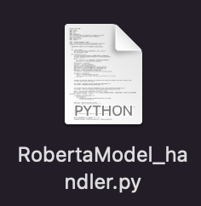


모델 서빙 및 백앤드 서버
모델 서빙 서버: TORCHSERVE API 사용
Torchserve’s 목적은 REST API를 사용하여 모델을 서빙하는 것,
이를 Java netty 엔진을 이용해서 http request를 전송하는 방식으로 구현
→
Model.py와 basemodel.pt에 맞게 Handler 파일을 작성해서 mar file로 압축
압축된 mar 모델을 서버에 올리면 모델 task 수행 가능
1

Slide 4
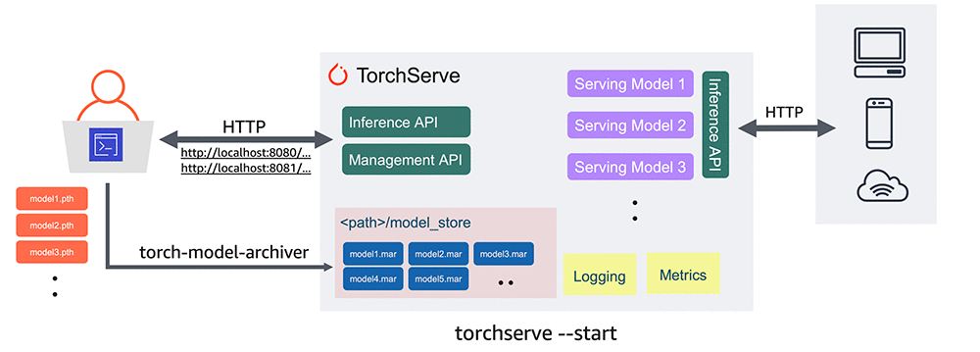
모델 서빙 및 백앤드 서버
모델 서빙 서버: TORCHSERVE API 사용
<출처: https://aws.amazon.com/ko/blogs/machine-learning/deploying-pytorch-models-for-inference-at-scale-using-torchserve/>
하나의 서버에 여러 개의 모델 동시에 서빙 가능
추론 API와 관리 API가 다른 port로 분리되어 있어 유지/보수 쉬움
1

Slide 5
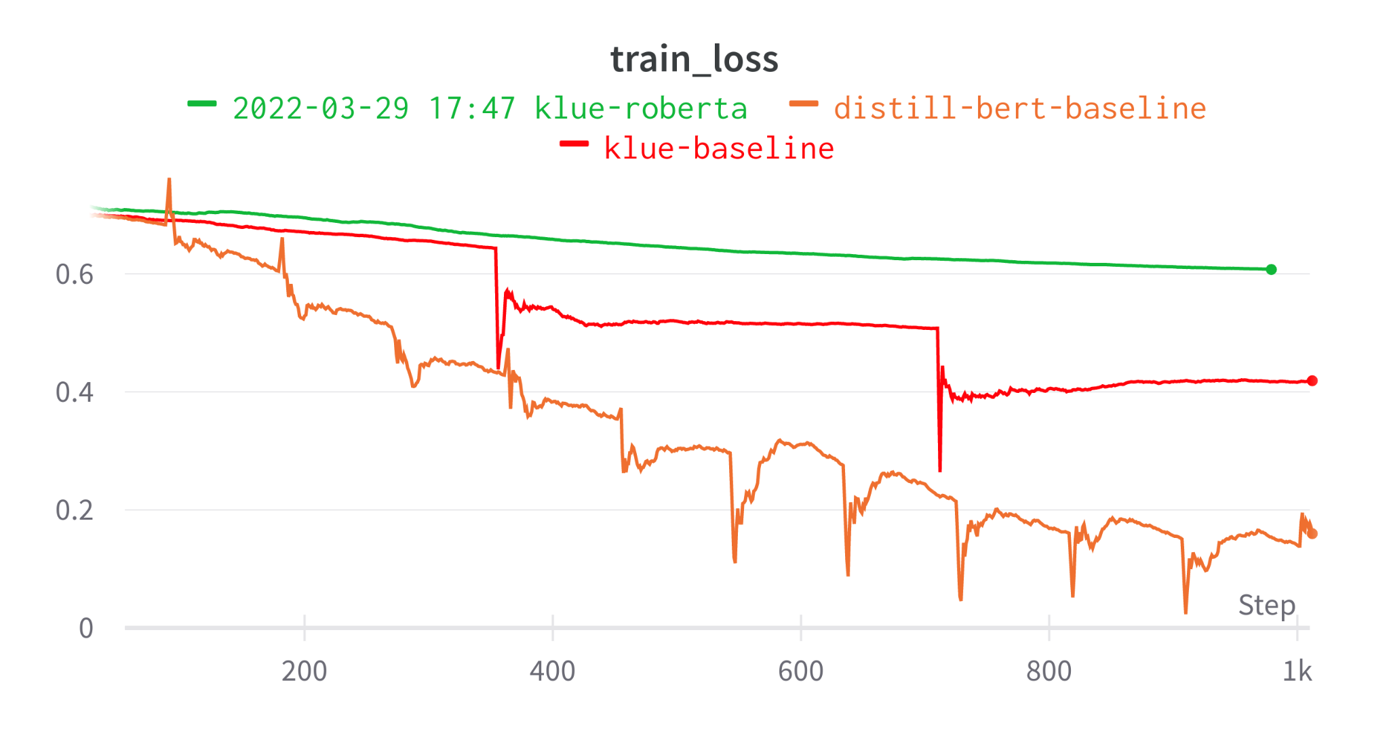
비방성 마스킹 모델
모델 성능 비교 및 선택
distill-bert-baseline : SKT의 distilled Ko-Bert 를 커뮤니티 comment 약 2만개로 파인튜닝
klue-baseline : KLUE-Roberta-base 모델을 커뮤니티 comment 약 2만개로 파인튜닝
klue-roberta : KLUE-Roberta-base 모델을 커뮤니티 comment 약 2만개 + 크롤링된 추가 데이터 2만개 => 4만개로 파인튜닝
추가 크롤링 데이터의 경우 이전 발표에서 설명드린 네이버 인기 뉴스 2021년 1월 ~ 11월 까지의 크롤링 데이터
 | distill-kobert | klue-roberta-base | klue-roberta-base + data
validation loss | 0.681 | 0.5295 | 0.545
acc | 0.78 | 0.92 | 0.89
1

Slide 6
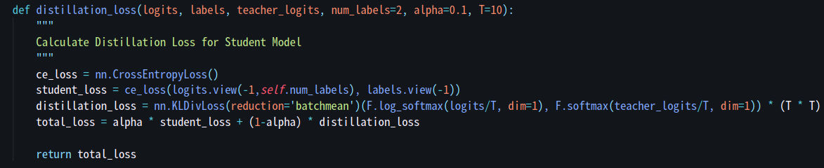
비방성 마스킹 모델
klue-roberta : KLUE-Roberta-base 모델을 커뮤니티 comment 약 2만개 + 크롤링된 추가 데이터 2만개 => 4만개로 파인튜닝
-> 해당 모델을 아래에 보이는 loss function을 통해 distilling 할 것
데이터를 추가했을 때 loss가 약간의 증가가 있으나 추가된 데이터가 이전 데이터에 비해 토론을 하는 실제 토론방에 적용했을 때 실전 데이터 처리에 강점이 있음.>> Robust↑
네이버 댓글의 경우 익명성 이전 커뮤니티 댓글들에 비해 낮기 때문에 맥락을 고려하지 않으면 악성을 판단하기 어려운 댓글들이 많아 Task 난이도가 증가
Teacher model -> 성능 떨어지더라도 klue-roberta data 추가한 모델
Student model -> distilled bert
1

Slide 7
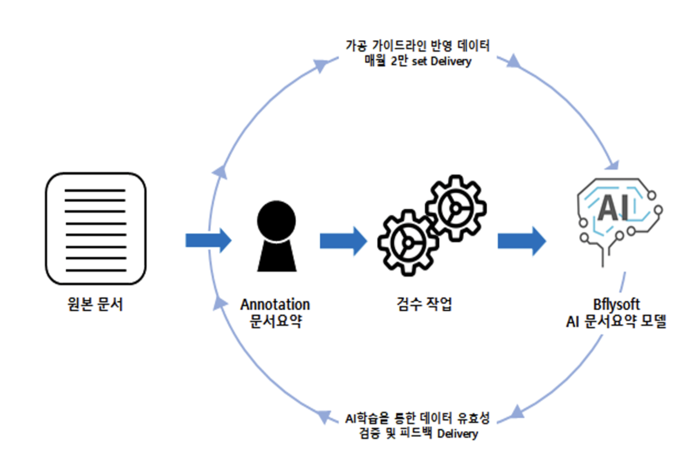
대화요약 및 비방성 모델
토론앱 요약 및 비방성 표현 신고 기능을 추가하여 요약을 잘 하지 못한 데이터에 대한 피드백 받음
>> 학습에 사용
Feedaback dataset
신고📣
1

Slide 8
대화요약 모델
metric
확보한 3000개의 토론 샘플 데이터를 20개씩 랜덤 샘플링하여 이에 대한 요약스코어을 어떤 모델이 잘하는지 약 50명 정도의 제 3자의 설문조사 인원과 팀원들의 전체 요약 데이터 분석을 heuristic 추론으로 스코어링
Fine tuning datasets
[AIHUB] 일상대화요약 (12만)
[AIHUB] 문서요약 [법률(5만), 사설(6만), 신문기사(30만)]
[DACON] 문서요약 (5만)
1

Slide 9
대화요약 모델 version
Model version
version1: 일상 + 데이콘 + 사설
version2: 일상 + 데이콘 + 사설 + 신문
versoin3: 데이콘 + 사설
version4: 데이콘 + 사설 + 신문
각 버전마다 낮은 에폭(10에폭 이하) 버전과 높은 에폭 버전(최소 valid loss) 총 2개씩 모델을 추출
1

Slide 10
대화요약 모델
TODO
대화요약 모델 총 8개 버전 training 완료 >> 이중 최종적으로 4개를 선정 [2주 소요]
총 100개의 샘플을 대화요약 모델마다 inference하여 heuristic하게 평가 [1주 소요 ]
1

Slide 11
앱 기획 및 구성
토론 프로세스

Slide 15
Team: 이청수와 아이들
목표 및 계획
2022.4.12

Slide 16
모델 서빙 및 백앤드 서버
TODO
모델 서빙 서버:
비방성 표현 마스킹 모델 서빙
대화 요약 모델 handler 작성 중
백앤드 서버:
토론 진행 과정을 백앤드 서버에 연동 (firebase 사용)
실시간 대화 비방성 표현 체크 구현
토론 내용 요약 구현
다음주 까지 목표 및 계획
대화 요약 모델 서빙
Localhost 아닌 다른 서버 컴퓨터에 모델 배포, request response 확인
1

Slide 17
진행 상황 (인공지능 모델)
추가된 fine-tuning dataset 설명
다양한 한국어 원문 데이터로부터 정제된 추출 및 생성 요약문을 도출하고 검증한 한국어 문서요약 AI 데이터셋
기존 영문 문서요약 데이터셋과는 다른 원문 데이터의 다양성을 추구하며, 요약문 재사용에 제한이 없도록 저작권 문제를 완전히 해결한 원천 데이터를 확보
토론 도메인 대화요약 뿐만 아니라 의사결정 과정에서 나오는 모든 텍스트까지 요약 성능이 향상 될 것으로 예상
주요 데이터셋 도메인: 뉴스기사 요약, 법률분서 요약, 사업보고서 요약
구축데이터량: 120만
GPU: RTX3090 4개
1

